Slide 1

Биопластырь
Акселератор АгроТехноУнивер 2023
Наставник: Серёгин Михаил Васильевич
Технологическое направление: Биомедицинские и ветеринарные технологии

Slide 2
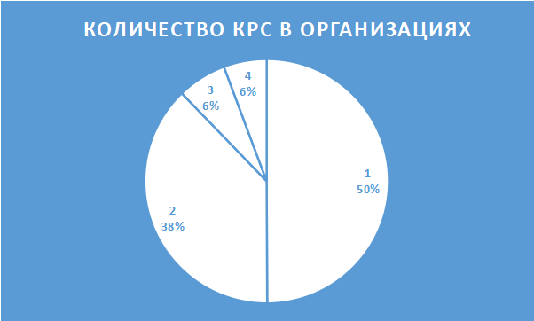
Актуальность проекта
На данный момент в Пермском крае количество КРС превышает 446 тыс. голов.
1 - Хозяйства всех категорий (223,7 тыс. голов)
2 - С/х организации (169,1 тыс. голов)
3 - Хозяйства населения (29,2 тыс. голов)
4 - Фермерские хозяйства (25,4 тыс. голов)

Slide 3
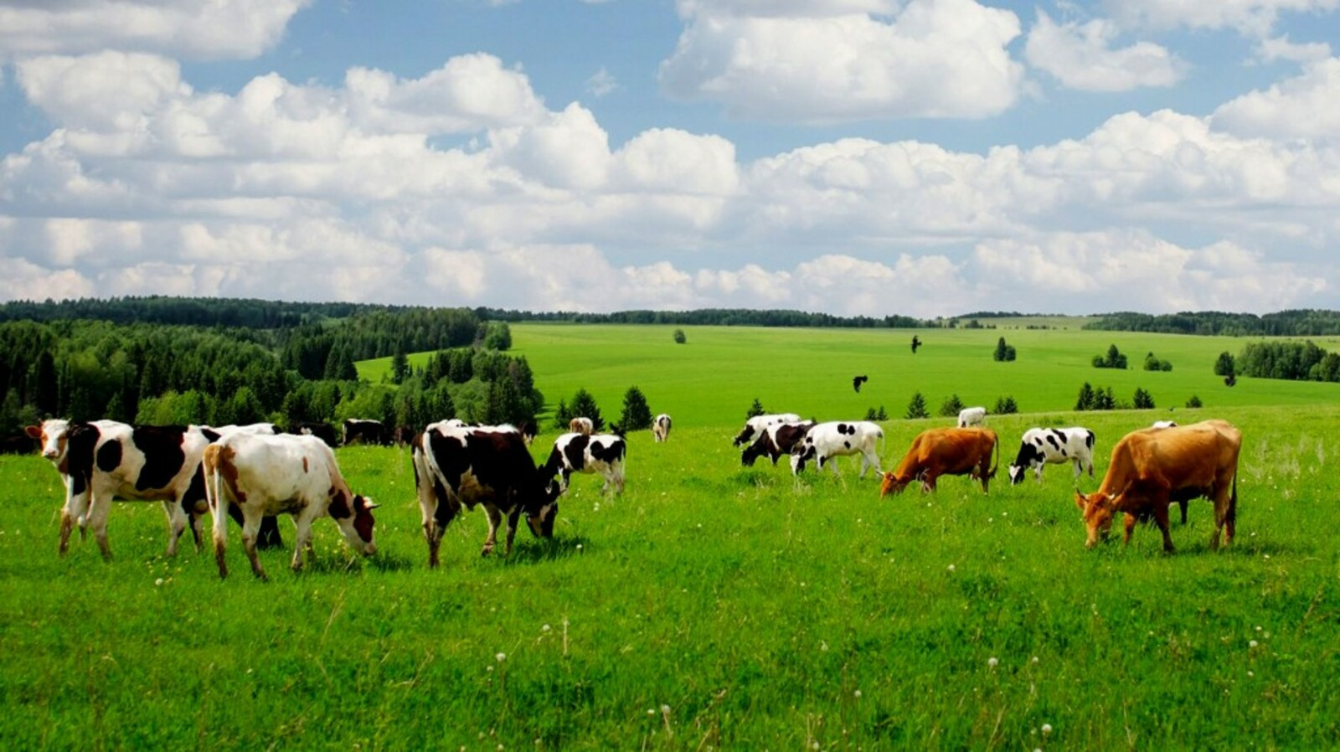
В с/х организациях, хозяйствах населения и фермерских хозяйствах пастьба занимает огромное значение, и как следствие, удои напрямую зависят от нее.
А это половина от общего числа КРС всех предприятий!

Slide 4
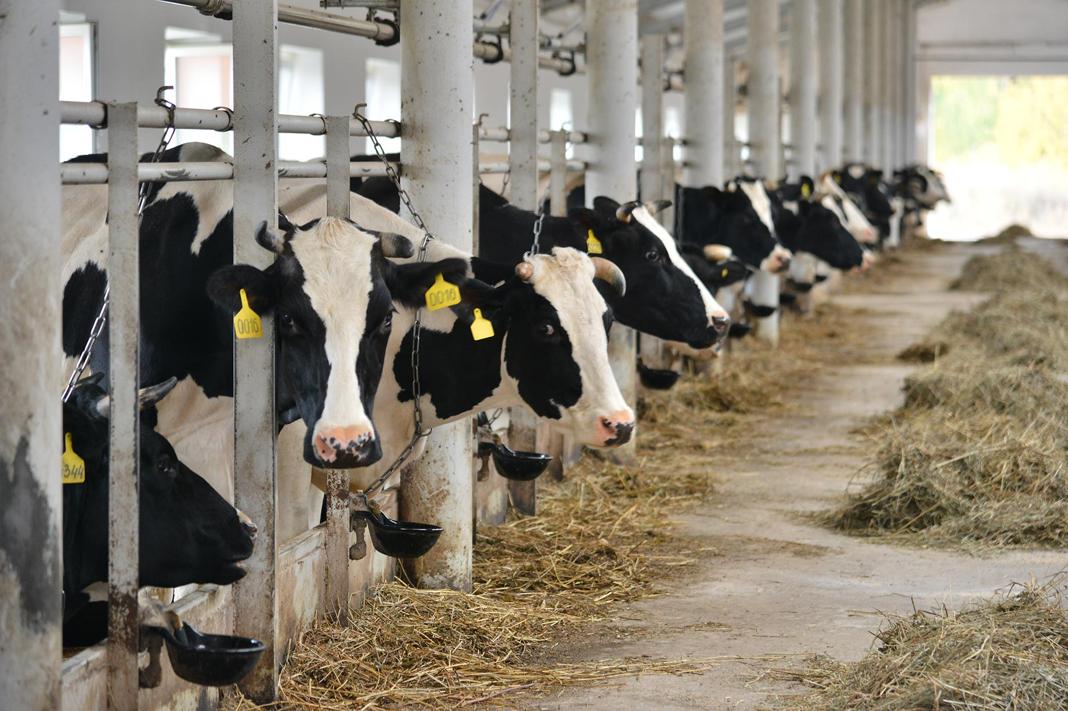
Потребитель
С/х организации
Хозяйства населения
Фермерских хозяйства и
С/х организации
Хозяйства населения
Фермерских хозяйства и индивидуальные предприниматели

Slide 5
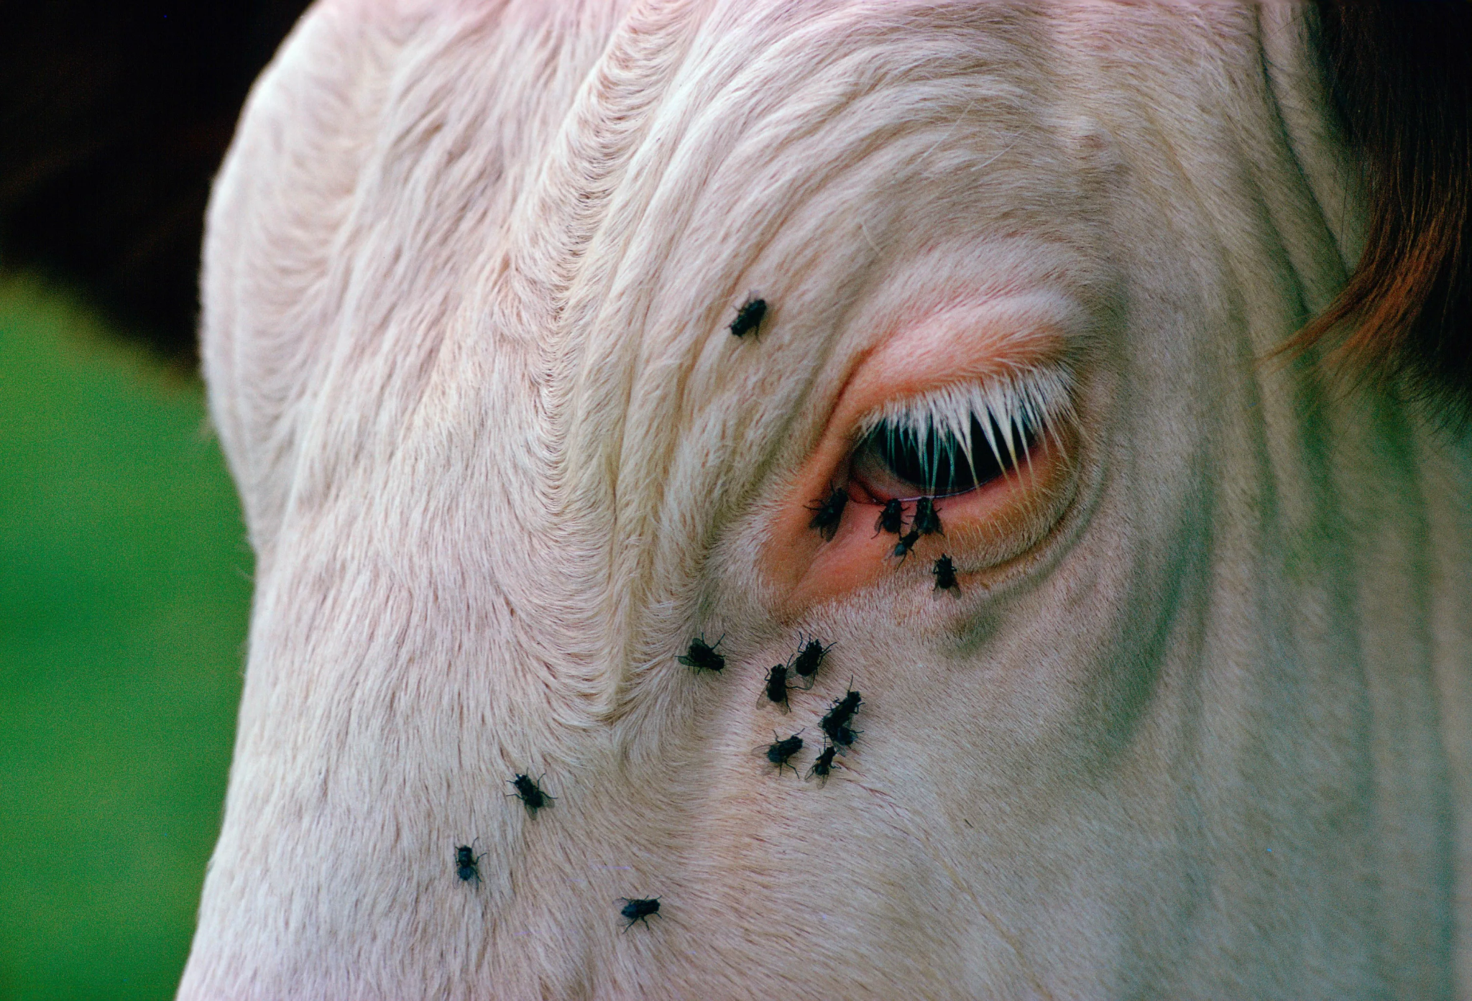
Проблема
Потеря продуктивности животного из-за стресса и, как следствие, недоедания на пастьбе приводит к уменьшению удоев, что, в свою очередь влияет на прибыль производителя.

Slide 6
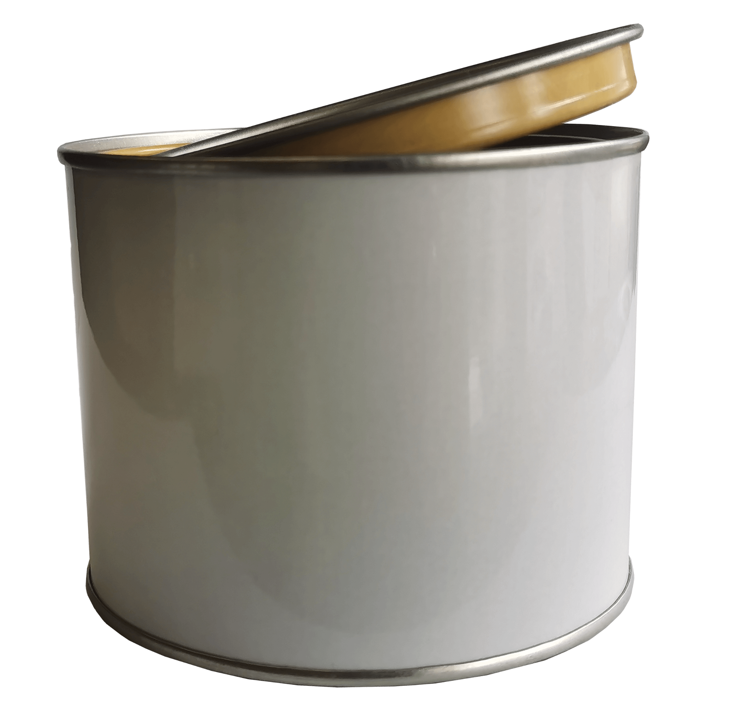
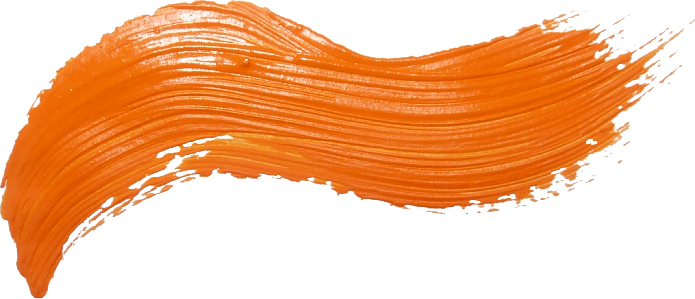
Решение
Создание пластыря, способного отпугивать насекомых, которые вводят в стрессовое состояние животных на пастбище. В результате стресса у КРС падают удои и ухудшается здоровье.
Также присутствует бактерицидный эффект ввиду оригинального состава из натуральных веществ.
БиопластырЬ
Предварительный дизайн продукта

Slide 7

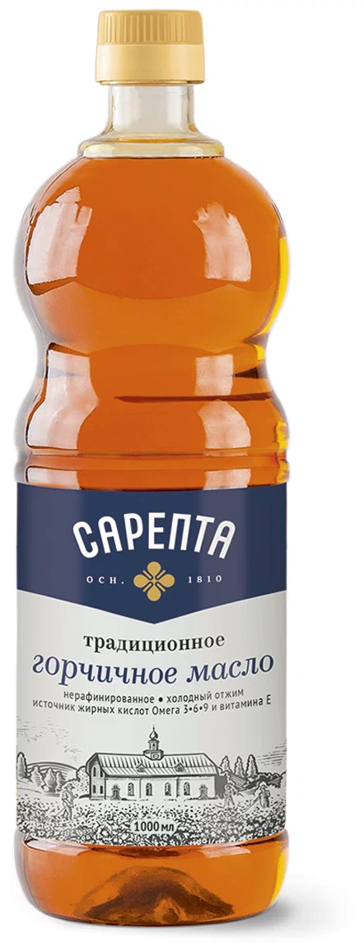
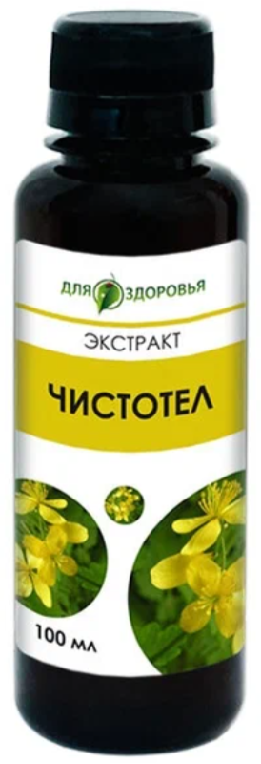
Технология
Состав биопластыря 100% натуральный:
Горчичное масло как основа
Экстракт чистотела для противовоспалительного эффекта
Экстракт пижмы с противомикробным действием и как естественный репеллент

Slide 8
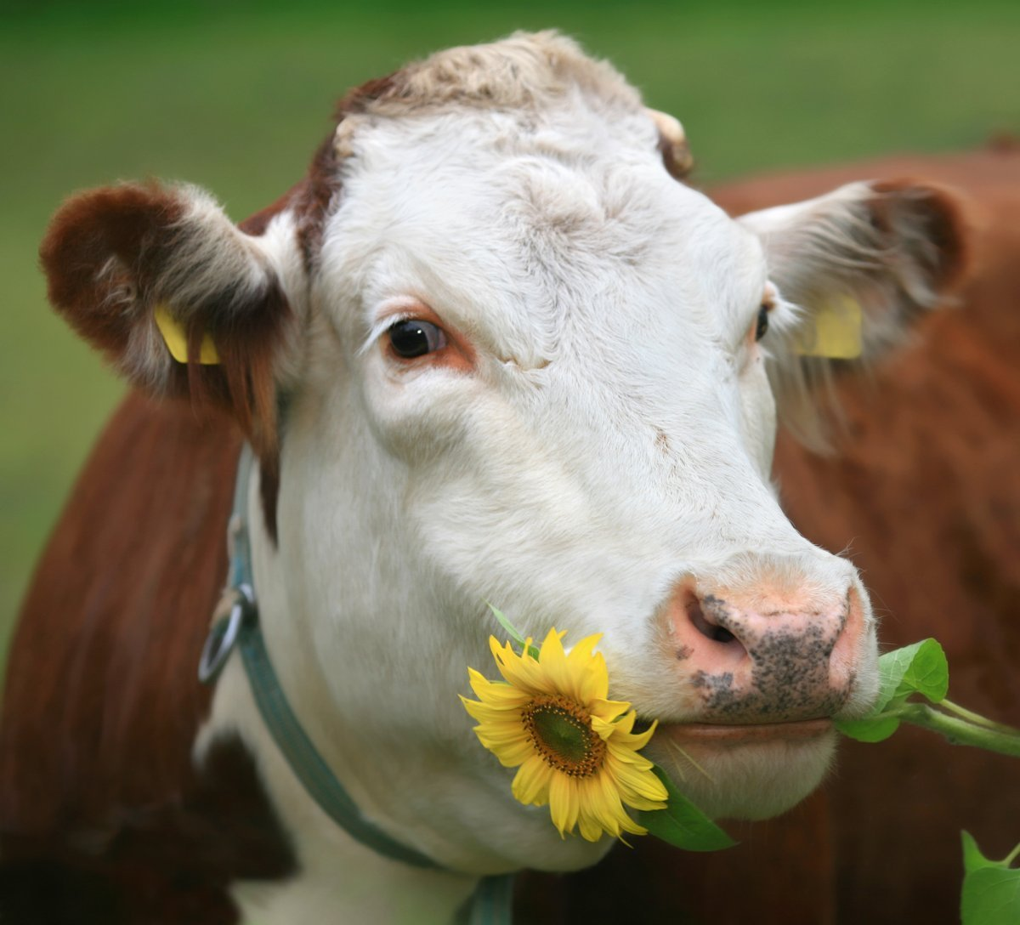
Применение
Достаточно лишь одного нанесения (мазка). Так как основа состоит из полувысыхающего масла, то риск быть смытой после одной капли воды отсутствует.
Расход на одно животное равен 12 мл.
Следовательно, 1 л биопластыря способен спасти от надоедливых насекомых 83 коровы.

Slide 9
Экономика
Компонент | Цена, руб | Количество вещества | Себестоимость, руб
Горчичное масло | 258 | 1 л | 3,9
Экстракт пижмы | 450 | 100 мл | 4,5
Экстракт чистотела | 460 | 100 мл | 4,6
Сумма | 1168 | 1200 мл | 13
Расход вещества на одну дозу +- 12 мл
В 1200 мл Биопластыря: 100 доз => 100 счастливых и здоровых коров
Себестоимость одной дозы: 3,9 + 4,5 + 4,6 = 13 руб

Slide 10
Пастьба длится 120 дней, из них 60 дней самое активное время для насекомых.
Одна корова дает 20 литров. В случае стресса - 16-17 литров.
Теряется 3 литра ЕЖЕДНЕВНО.
В летний сезон хозяйства продают молоко по цене 27 руб за литр.
=> 3*27 = 81 руб за одну корову в состоянии стресса упускается.
Промежуток времени | 30 коров | 100 коров
1 день | 2 430 руб | 81 000 руб
60 дней | 145 800 руб | 4 860 000 руб

Slide 11
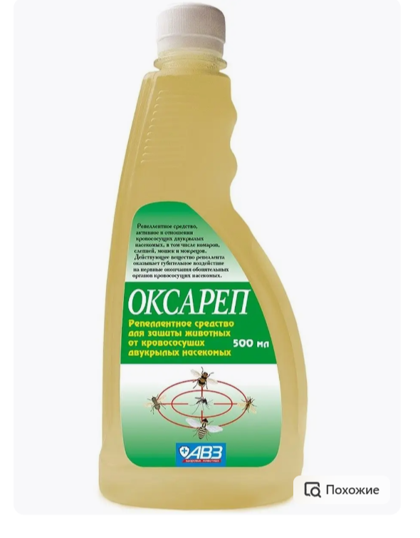
Аналоги
882 руб/500 мл
“Обработку Оксарепом из аэрозольного баллона проводят в зависимости от массы животного в течение 15-20 секунд. Расход препарата на одну голову составляет от 40 до 100 мл. Против комаров, слепней и мокрецов — один раз в сутки, против мошек — по мере необходимости.”
Если в хозяйстве 100 коров, то расход ежедневно будет составлять: 180*100 = 18000 руб
Следовательно, за 60 дней будет потрачено: 1 080 000 руб

Slide 12

327 руб/10 мл
“Дойных коров разрешается обрабатывать препаратом ДЕЛЬЦИД не позднее чем за 7-8 часов до очередной дойки. Животное последовательно опрыскивают, начиная с ушных раковин, затем голову, тело, хвост, область вокруг анального отверстия и конечности. Смочить шерсть животного и дать ей высохнуть, не смывая препарат. При обработке следует избегать попадания препарата на слизистые оболочки. 1 ампула на 1,6 л. Расход водной эмульсии на животное: крупный рогатый скот - 1,5-3 л. Интервал между обработками - 10-14 дней. “
Нужно 20 упаковок на 100 коров для обработки.
В летний период необходимо провести примерно 4 обработки, следовательно, нужно 80 упаковок препарата.
80*327= 26160 руб

Slide 13
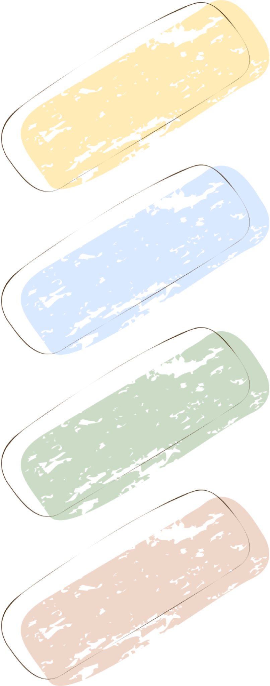
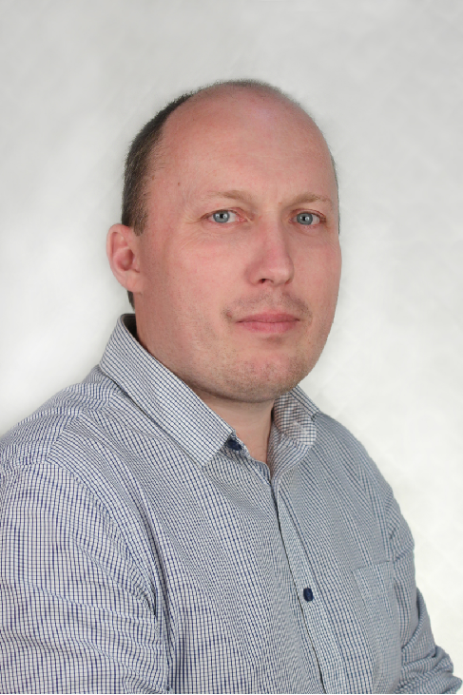
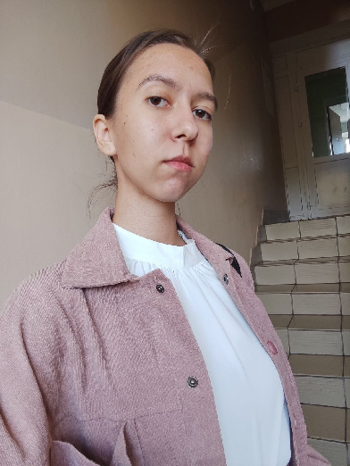
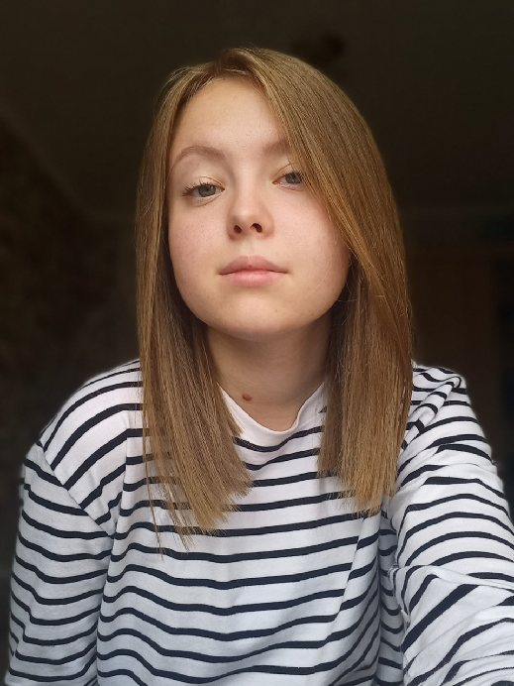
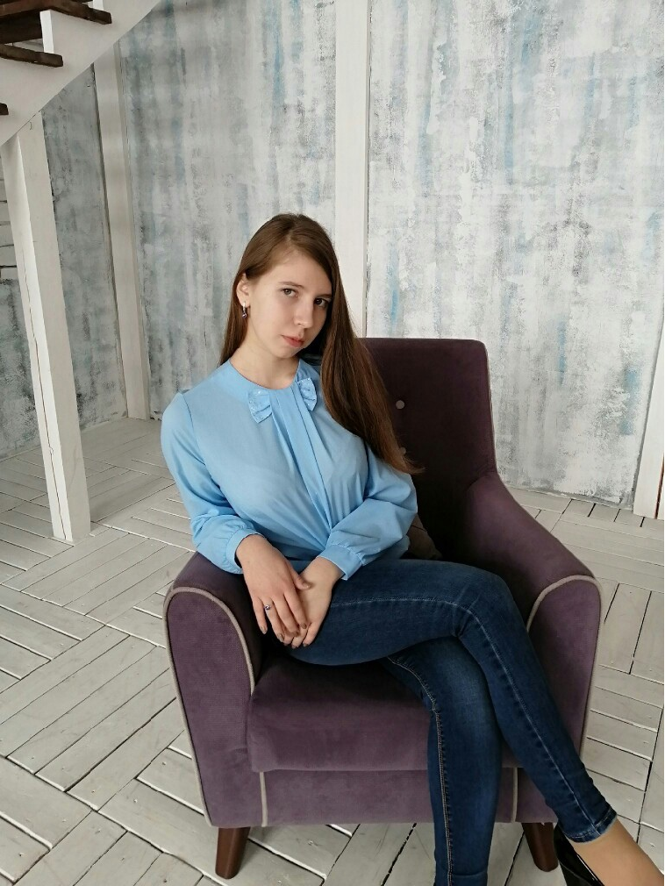
Команда
Серёгин М. В.
наставник
Графеева К. Н.
лидер
Клевцова С. Е.
Мастер презентации
Колесова В. А.
Советник

Slide 14
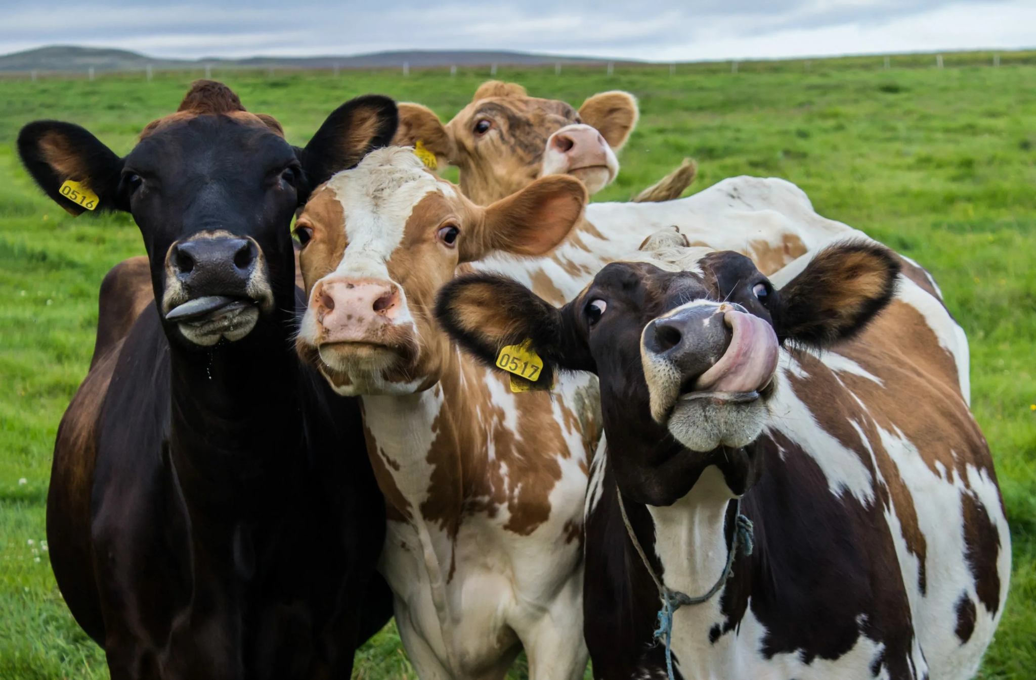
Планы развития
Наша команда хочет посетить одно из индивидуальных предприятий Пермского края, чтобы протестировать Биопластырь практическим путем.
Самим проследить за его действием в полевых условиях.

Slide 15
Контакты
e-mail: ferrum890@mail.ru
номер: +79026220079

